Slide 1
সকলকে স্বাগতম

Slide 2
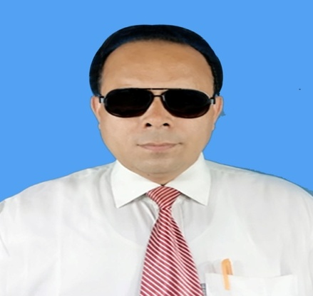
শিক্ষক পরিচিতি
বিনয় কুমার বিশ্বাস
সহকারী শিক্ষক
কোলা সদর উদ্দিন উচ্চ বিদ্যালয়
রাজবাড়ী সদর, রাজবাড়ী।
মোবাঃ ০১৭১৭৭৫৪৮০৭

Slide 3
পাঠ পরিচিতি
শ্রেণীঃ ৯ম ও ১০ম
বিষয়ঃ হিসাব বিজ্ঞান
অধ্যায়ঃ দ্বিতীয়
সময়ঃ ৪৫ মিনিট
তারিখঃ ০১-০৪-২০২১ইং

Slide 4
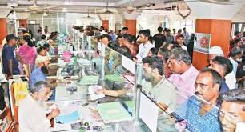
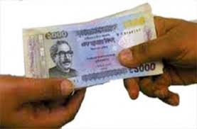
এসো আমরা কিছু ছবি দেখি

Slide 5
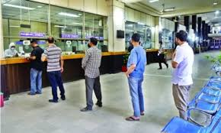
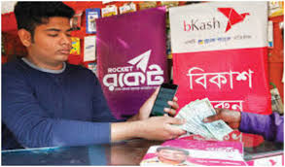
এসো আমরা আরও কিছু ছবি দেখি

Slide 6
আজকের পাঠ
“লেনদেন”
(৫ম অংশ)

Slide 7
শিখনফল
১. শিক্ষার্থীরা ‘চালান’ সম্পর্কে জানতে পারবে ।
২. শিক্ষার্থীরা ‘ডেবিট ভাউচার’ –এর ব্যাখ্যা করতে পারবে ।
৩. শিক্ষার্থীরা ‘ক্রেডিট ভাউচার’ সম্পর্কে জানতে পারবে ।

Slide 8
চালান বলতে কি বুঝ ?
চালান হল পণ্য ক্রয় বিক্রয়ের একটা প্রামাণ্য দলিল । বিক্রেতা যখন পণ্য বিক্রয় করেন তখন পণ্যের পুর্ণ বিবরণ সংবলিত একটি লিখিত দলিল ক্রেতাকে হস্তান্তর করেন । এই লিখিত দলিলই হচ্ছে চালান। চালানে ক্রেতার নাম ও ঠিকানা , মালের পরিমান, মালের বিবরণ ,মালের মূল্য এবং মূল্য পরিশোধের শর্ত ইত্যাদি লিপিবদ্ধ থাকে । বিক্রেতার নিকট ইহা বহিঃচালান এবং ক্রেতার নিকট ইহা আন্তঃচালান বলে গণ্য হয় । এই চালানের ভিত্তিতে ক্রেতা প্রাথমিক পর্যায়ে ক্রয় জাবেদায় এবং বিক্রেতা বিক্রয় জাবেদায় লিপিবদ্ধ করেন।

Slide 9
‘চালান’-এর নমুনা নিম্নরূপঃ
নাজমুল ট্রেডার্স
চালান নং ০৮৫৭৫ ৫৫, নিউ মার্কেট , ঢাকা তারিখঃ ১১ মার্চ ২০২০ইং
চালান
ক্রেতার নামঃ মেসার্স জাবিল ট্রেডার্স
ঠিকানাঃ বোর্ডবাজার , গাজীপুর ।
ক্রমিক নম্বর মালের বিবরণ দর(টাকায়) পরিমাণ টাকার পরিমাণ
পাইজাম চাল ৪০ ১,০০০কেজি ৪০,০০০
বাদঃ কারবারী বাট্টা (৫%) ২,০০০
৩৮,০০০
কথায়ঃ টাকা আটত্রিশ হাজার মাত্র ।
বিক্রয় শর্তঃ ২/১০ , নীট ৩০
বিঃ দ্রঃ ভুল-ত্রুটি সংশোধন যোগ্য । বিক্রেতার স্বাক্ষর

Slide 10
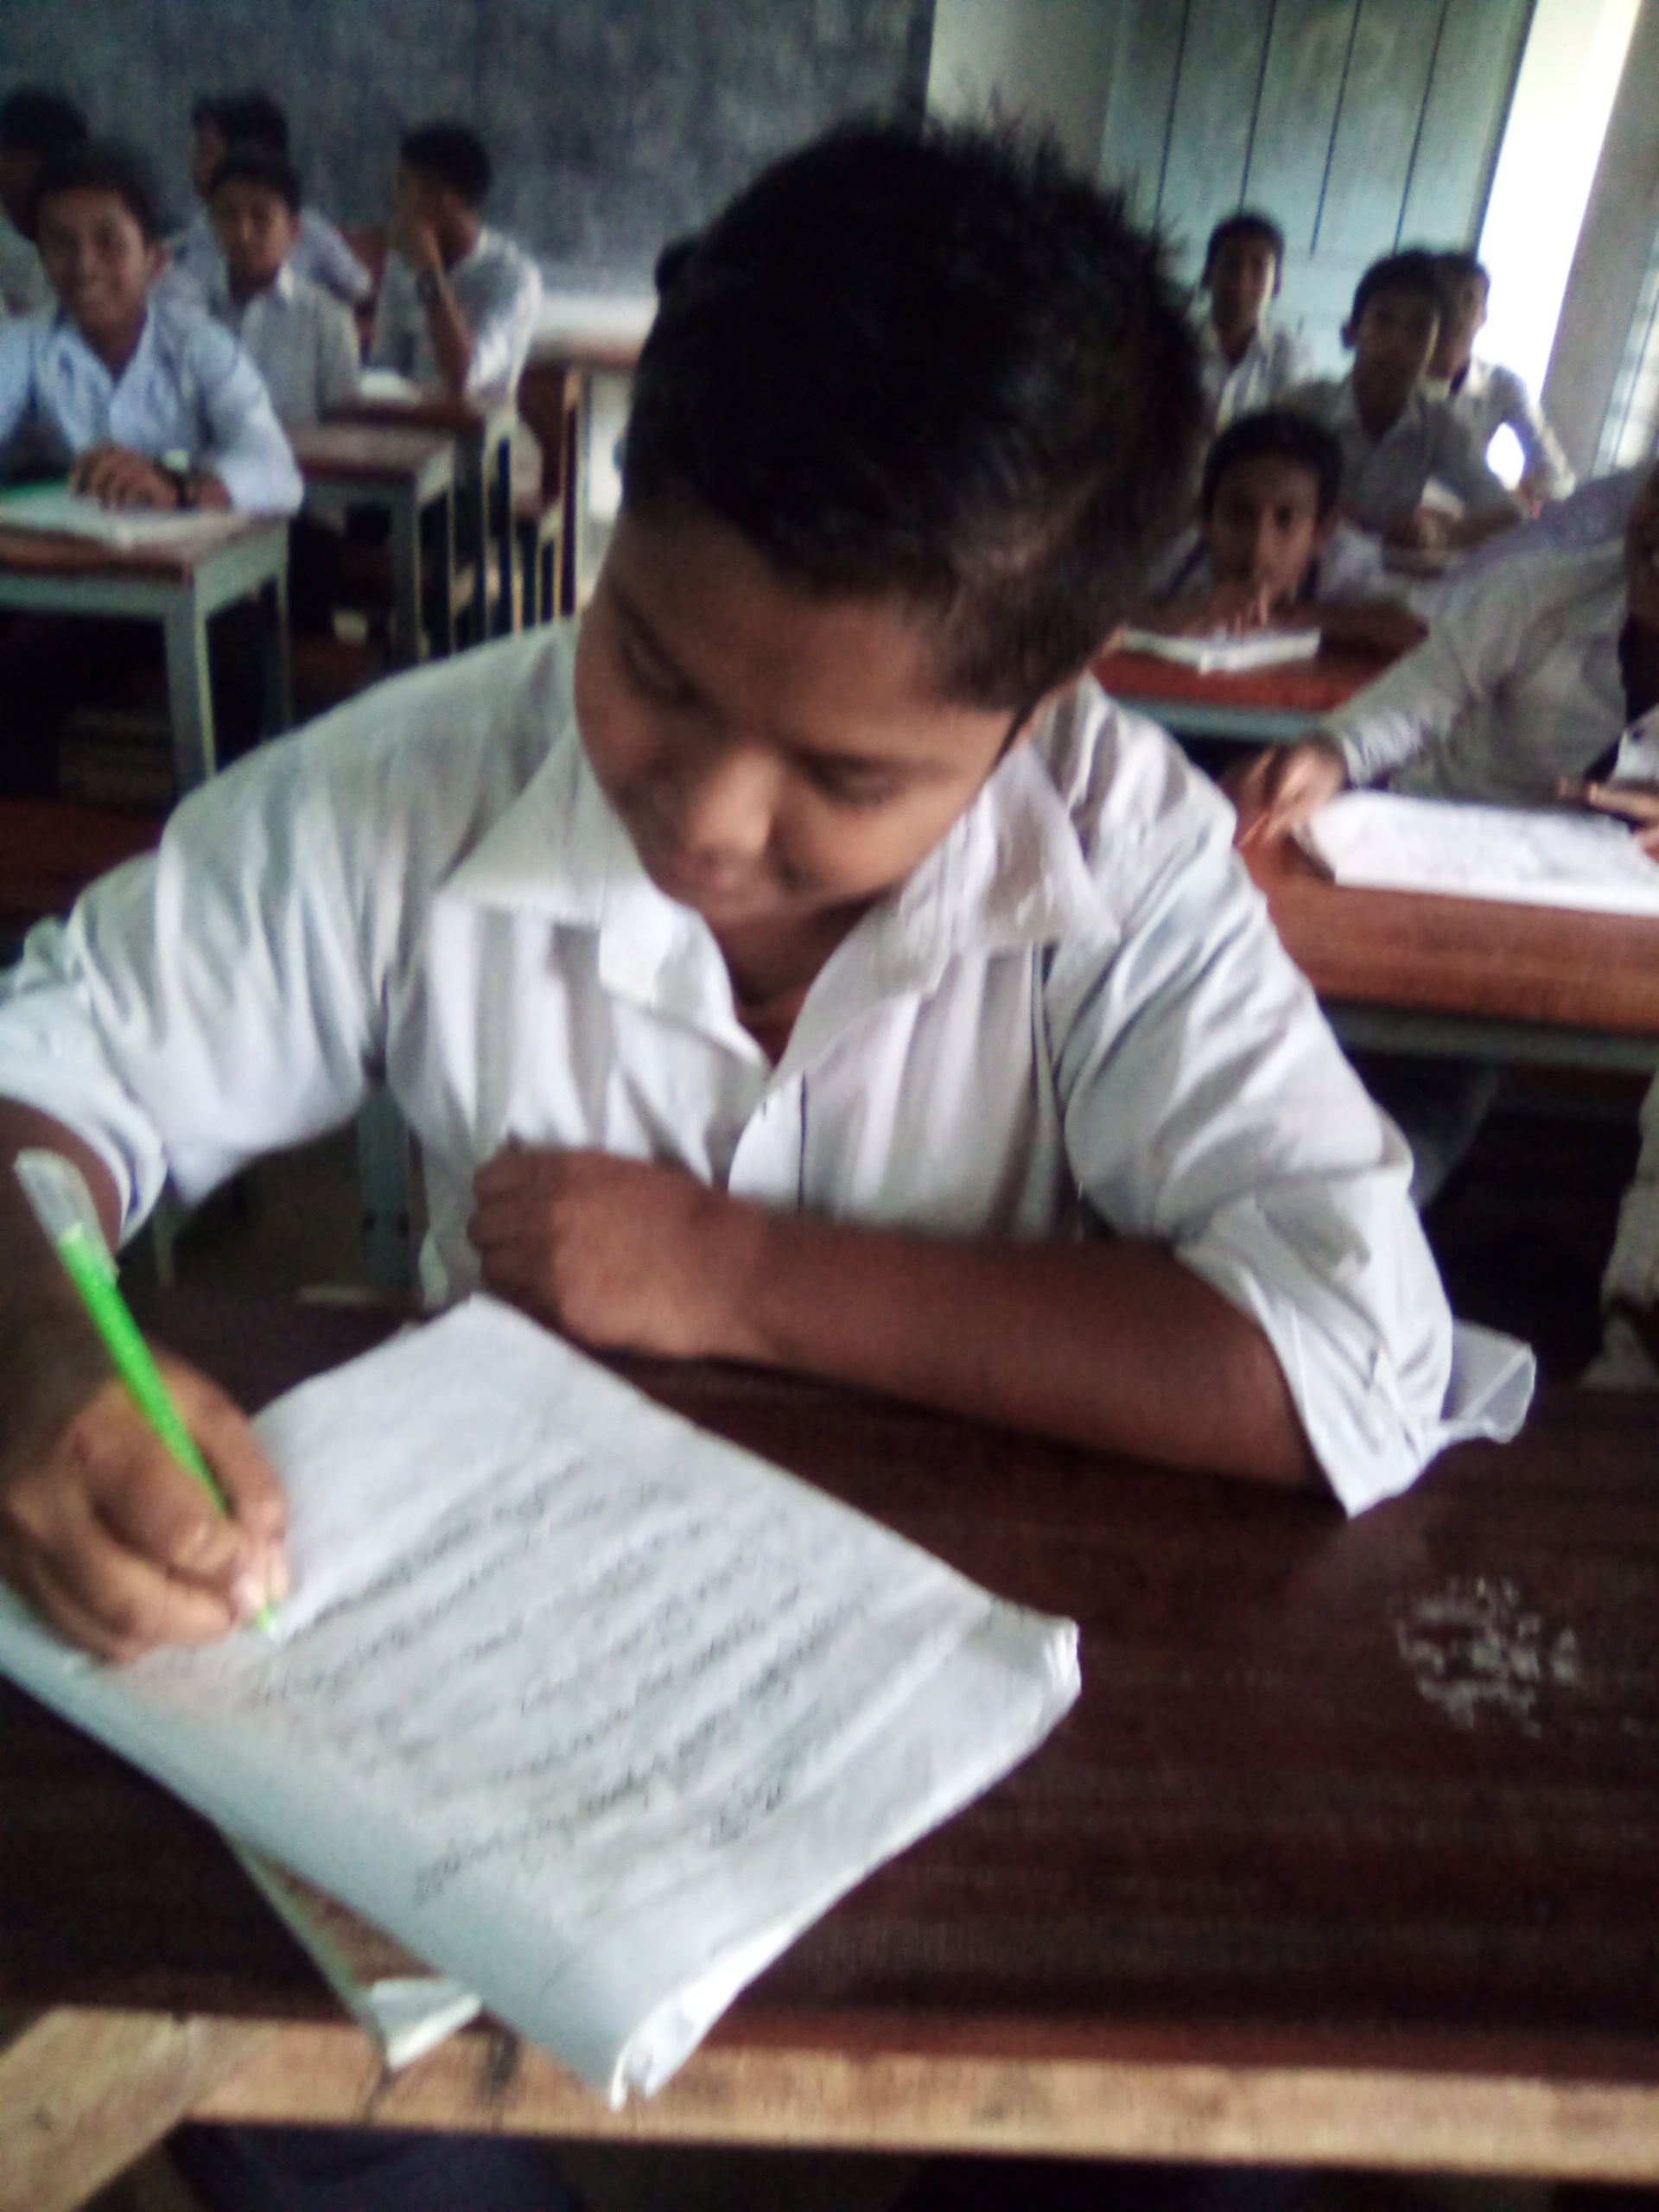
একক কাজ
প্রশ্নঃ-চালান কি ? ব্যাখ্যা কর।

Slide 11
ডেবিট ভাউচার কি ?
পণ্য ক্রয়ে এবং বিভিন্ন ব্যয়ের স্বপক্ষে ডেবিট ভাউচার ব্যবহৃত হয় । ডেবিট ভাউচারের চালান , ক্যাশমেমো যুক্ত করে ধারাবাহিক ভাবে ভাউচার নম্বর প্রদান পুর্বক ক্যাশবুক বা নগদান রেজিস্ট্রারের ক্রেডিট দিক বা খরচের দিকে লিপিবদ্ধ করা হয় ।

Slide 12
ডেবিট ভাউচারের নমুনা ছক
বসির এন্ড হায়দার
নীলটুলি, ফরিদপুর
তারিখঃ--------------------
ডেবিট ভাউচার নম্বরঃ------------- গ্রহণকারীর নামঃ-------------
হিসাব খাতের নামঃ-------------- ঠিকানাঃ-------------------
নং খরচের বিবরণ টাকা
ক্যাশিয়ারের স্বাক্ষর হিসাবরক্ষকের স্বাক্ষর ব্যবস্থাপকের স্বাক্ষর গ্রহীতার স্বাক্ষর

Slide 13
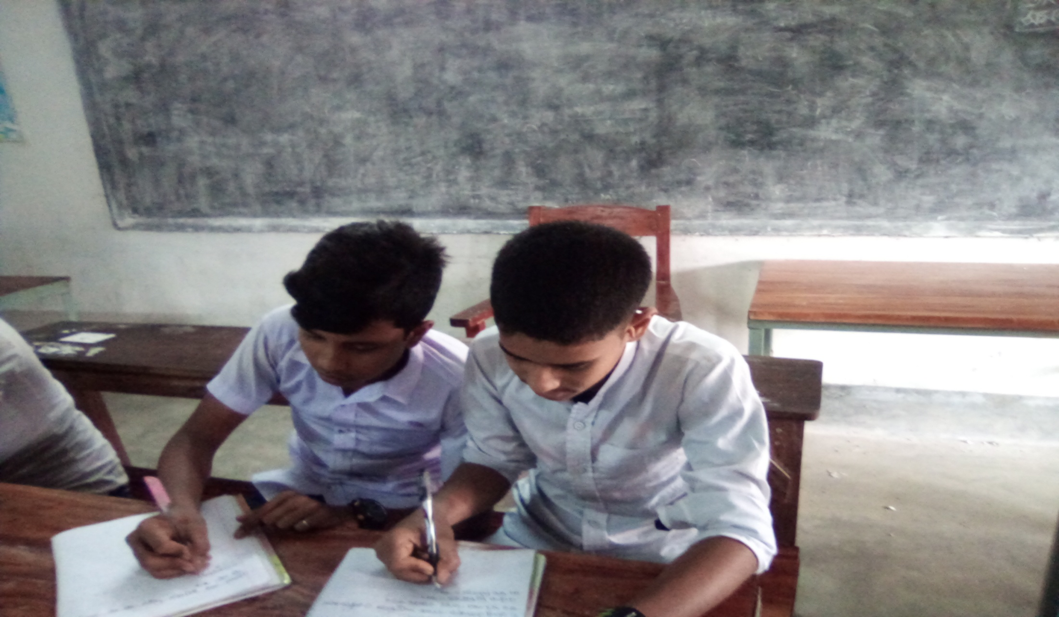
জোড়ায় কাজ
প্রশ্নঃ- ডেবিট ভাউচার বলতে কি বুঝ ?

Slide 14
ক্রেডিট ভাউচার কি ?
ক্রেডিট ভাউচারঃ- পন্য বিক্রয় ও বিভিন্ন আয়ের জন্য যে ভাউচার ব্যবহার করা হয় তাকে বলা হয় ক্রেডিট ভাউচার ।
ক্রেডিট ভাউচারের সাথে চালানের কপি , ক্যাশমেমো ইত্যাদি সংযুক্ত করে তাতে ধারাবাহিকভাবে ক্যাশবুকের ডেবিট দিকে ( অর্থ প্রাপ্তির দিকে ) লিপিবদ্ধ করা হয় ।

Slide 15
ক্রেডিট ভাউচারের নমুনা ছক
জব্বার এন্ড ব্রাদার্স
বড়পুল, রাজবাড়ী
ক্রেডিট ভাউচারের নম্বরঃ--------- তারিখঃ-----------------------
হিসাব খাতের নামঃ------------------- গ্রহণকারীর নামঃ----------------
ঠিকানাঃ--------------------
নং আয়ের বিবরণ টাকা
ক্যাশিয়ারের স্বাক্ষর হিসাবরক্ষকের স্বাক্ষর ব্যবস্থাপকের স্বাক্ষর গ্রহীতার স্বাক্ষর

Slide 16
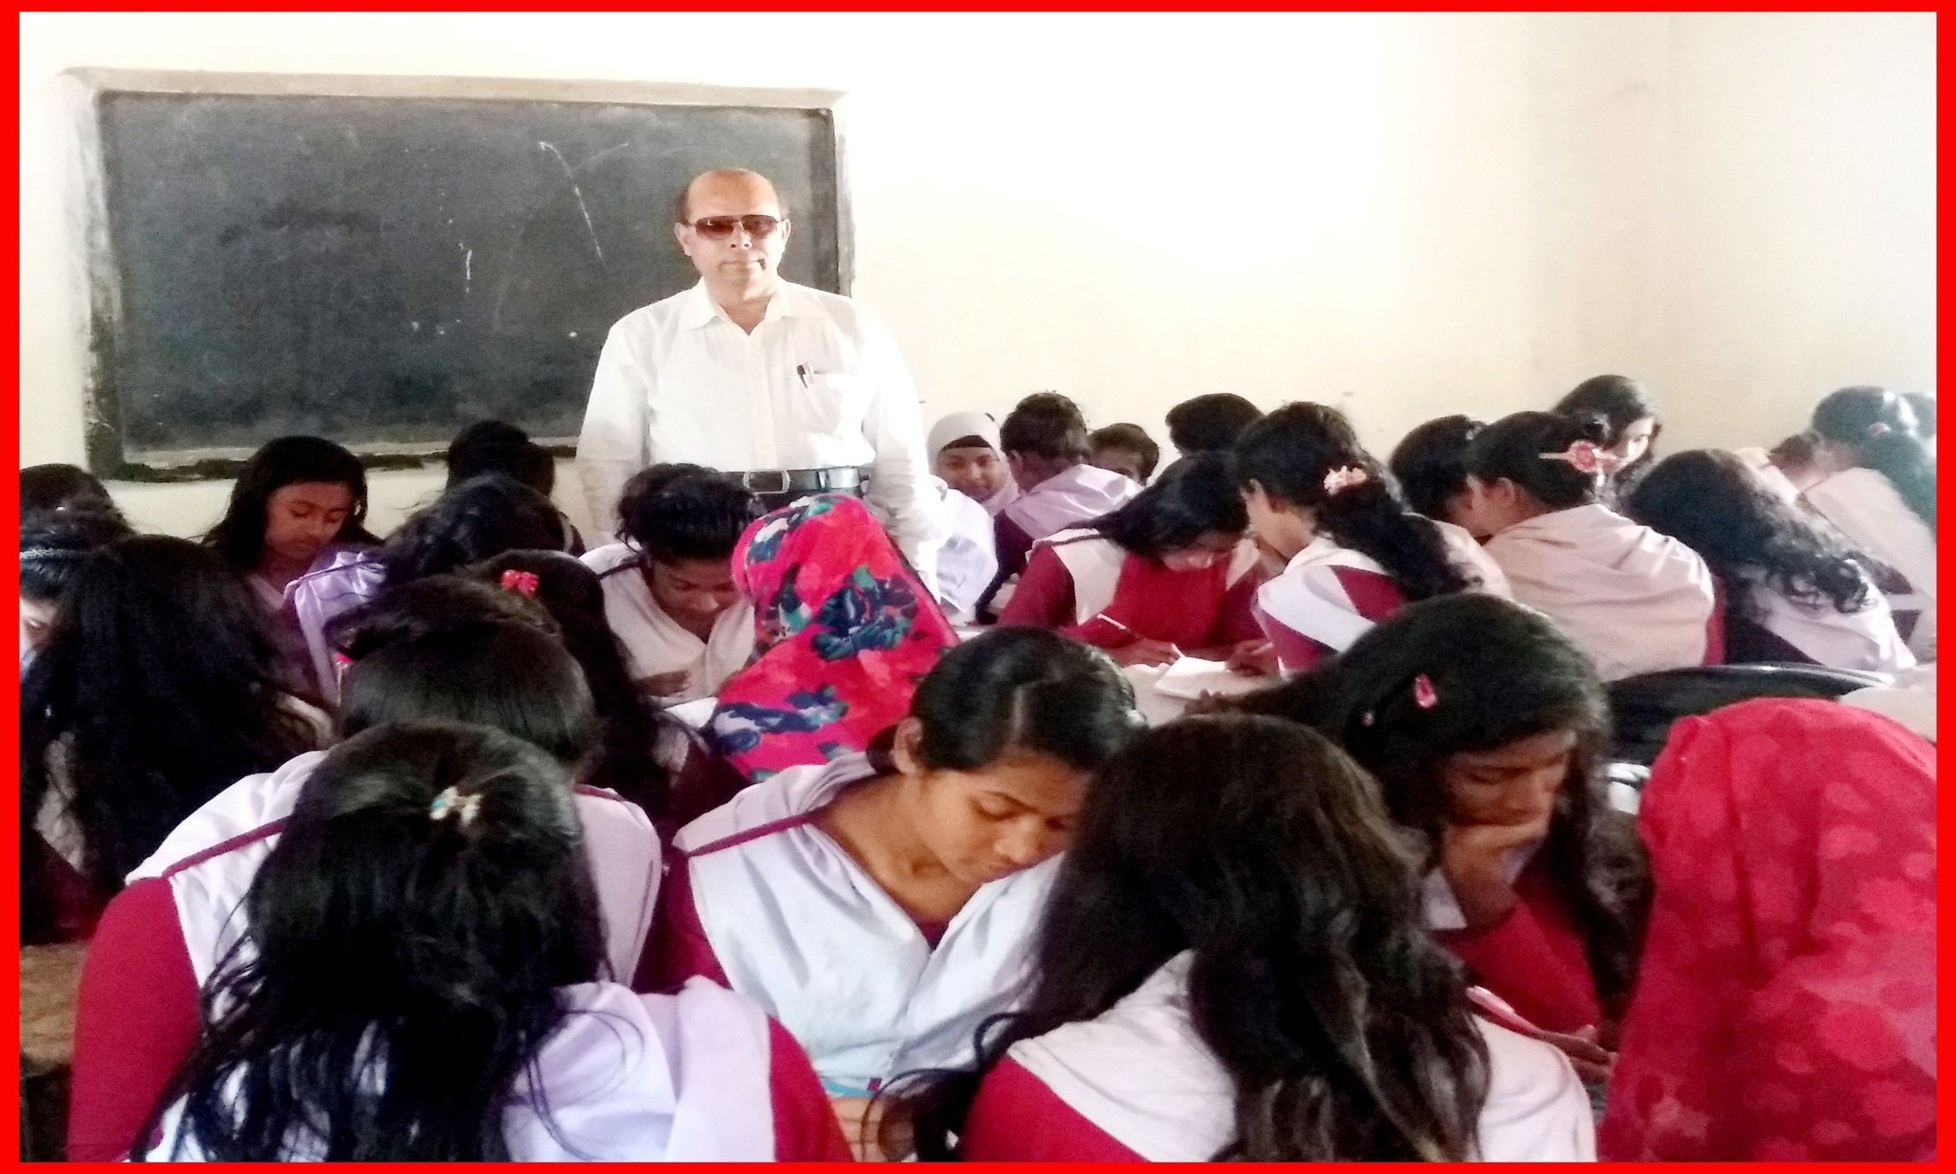
দলগত কাজ
প্রশ্নঃ-ক্রেডিট ভাউচার বলতে কি বুঝ ?

Slide 17
মূল্যায়ন-০১
প্রশ্নঃ-০১- কে চালান তৈরী করে ?
ক. ক্রেতা খ. বিক্রেতা গ. সরকার ঘ. মধ্যস্থ কারবারি
প্রশ্নঃ-০২- চালানে কোনটি দেখানো হয় না ?
ক. মালের বিবরণ খ. প্রাপকের ঠিকানা
গ. নগন বাট্টা ঘ. টাকার অংক
প্রশ্নঃ- ০৩- চালানে উল্লেখ থাকে-
i. পণ্যের পরিমান ও দর
ii. মূল্য পরিশোধের শর্ত
iii. ক্রেতা ও বিক্রেতার নাম
নিচের কোনটি সঠিক ?
ক. i ও ii খ. i ও iii গ. ii ও iii ঘ. i , ii ও iii
`````````````````````````````````````````
`````````````````````````````````````````
`````````````````````````````````````````

Slide 18
মূল্যায়ন-০২
প্রশ্নঃ-০৪-ভাউচার কত প্রকার ?
ক. পাঁচ প্রকার খ. চার প্রকার গ. তিন প্রকার ঘ. দুই প্রকার
প্রশ্নঃ-০৫- ভাউচার হচ্ছে –
ক. লেনদেনের প্রমাণপত্র খ. হিসাবের বই
গ. ক্রেতার বিবরণ ঘ. বিক্রেতার বিবরণ
প্রশ্নঃ-০৬- ভাউচার কে অনুমোদন করেন ?
ক. হিসাব রক্ষক খ. ক্যাশিয়ার
গ. ব্যবস্থাপক ঘ. পরিচালক
প্রশ্নঃ-০৭- ক্রেডিট ভাউচারকে ক্যাশবুকের- দিকে লেখা হয়।
ক. ডেবিট দিকে খ. ক্রেডিট দিকে
গ. সম্পত্তির দিকে ঘ. দায়ের দিকে

Slide 19
বাড়ীর কাজ-০১

Slide 20
বাড়ীর কাজ-০২
প্রশ্নঃ-নওশিন ট্রেডার্স ২৫ নিউমার্কেট -ঢাকা , ১ জানুয়ারী, ২০২০ তারিখে পাপিয়া ট্রেডার্স , ৫ নরেশ রোড পাবনা এর নিকট বাঁকিতে কিছু পণ্য বিক্রয় করেন । ৫% কারবারী বাট্টায় প্রতিটি ২,০০০ টাকা দরে ৩০০ পিস শার্ট এবং প্রতিটি ১,৫০০ টাকা দরে ২০০ পিস প্যান্ট বিক্রি করেন। ৫০ পিস প্যান্ট ত্রুটিপুর্ণ হওয়ায় ক্রেতা তা বিক্রেতাকে ফেরত দেন।
জানুয়ারি-২৫ তারিখে নগদে পণ্য বিক্রয় ২৫,০০০ টাকা।
ক. জানুয়ারী-০১ তারিখের নওশিন ট্রেডার্সের কারবারি বাট্টার পরিমাণ নির্নয় কর।
খ. জানুয়ারি ১ তারিখের নওশিন ট্রেডার্সের পক্ষে একটি চালান তৈরী কর।
গ. জানুয়ারী-২৫ তারিখের লেনদেন দিয়ে একটি ক্রেডিট ভাউচার তৈরী কর।

Slide 21
সকলকে ধন্যবাদ

